Slide 1
تم : محصولات رنگ مو
اینجا جایی است که ارائه شما شروع می شود

Slide 2
فهرست مطالب
01
02
03
04
05
06
درباره ما
تحلیل بازار
اهداف و استراتژی
برنامه محتوا
بودجه
نمای کلی KPI

Slide 3
شرکت ما
شما کی هستید؟ روی چه بازاری تمرکز می کنید؟ چرا مشتریان همچنان شما را انتخاب می کنند؟ در اینجا یک پاراگراف وجود دارد که می توانید از آن برای توصیف آنچه شما را منحصر به فرد می کند استفاده کنید. یک داستان متقاعد کننده در مورد اینکه شرکت شما چگونه متولد شد و چگونه پیشرفت کرد تا به آنچه امروز است، بگویید

Slide 4
01
درباره ما

Slide 5
اصول راهنمای ما
تمامیت
تمرکز بر مشتری
برای ما صداقت به معنای کارکردن با صداقت، امانتداری و ارزش های اخلاقی قوی است. ما به استانداردهای اخلاقی و زیست محیطی متعهد هستیم
ما مشتریان را در مرکز هر کاری که انجام می دهند قرار می دهیم. ما به بازخورد مشتری گوش می دهیم و آن را در تصمیمات، محصولات و خدمات ادغام می کنیم
همکاری
نوآوری
ما محیطی را ایجاد می کنیم که در آن کارکنان می توانند برای دستیابی به اهداف مشترک به طور مؤثر و کارآمد با یکدیگر همکاری کنند. این شامل به اشتراک گذاری دانش، مهارت ها، منابع و ایده ها است
نوآوری بخشی جدایی ناپذیر از فرهنگ شرکت ما است و برای موفقیت ضروری است. این بدان معناست که ما ایده‌ها، روش‌ها و محصولات جدیدی را ارائه می‌کنیم که می‌توانند کسب و کار را رشد دهند

Slide 6
اهداف ما
کوتاه مدت
بلند مدت
اهداف اصلی ما در حال حاضر افزایش فروش از طریق بهبود بازاریابی و ارتباط با مشتری، بهینه سازی فرآیندهای عملیاتی برای کاهش هزینه ها و افزایش کارایی و تعیین جدول زمانی برای محصولات جدید است.
هدف کلی شرکت گسترش به بازارها یا مناطق جغرافیایی جدید، توسعه و اجرای استراتژی برای کاهش اثرات زیست محیطی و افزایش پایداری و افزایش سهم بازار است.

Slide 7
چه چیزی ما را متمایز می کند؟
همیشه سر وقت
بیرون جعبه
خدمات مشتری
ما هرگز ضرب الاجل را از دست نمی دهیم. شما می توانید به ما اعتماد کنید و مطمئن باشید که محصول شما به موقع آماده خواهد شد
ایده های خارج از جعبه ما راه حل های خلاقانه ای هستند که وضعیت موجود را به چالش می کشند و ارزش منحصر به فردی را ارائه می دهند
ما بر ارائه سطح بالایی از خدمات مشتری تمرکز می کنیم تا تجربه مثبت باشد

Slide 8
تجزیه و تحلیل رقبا
امکانات
قیمت گذاری
بازخورد مشتری
ویژگی ها و مزایای محصول خود را مقایسه کنید
قیمت و پیشنهادات رقبا را تجزیه و تحلیل کنید
بازخورد را بررسی کنید
روی محصولاتشان
نظارت بر
گرایش های در حال ظهور
جستجوی ارگانیک
مراقب پیشنهادات و راه اندازی آنها باشید
روندهای نوظهور در صنعت خود را شناسایی کنید
رقبای شما چگونه سئوی خود را بهینه می کنند؟

Slide 9
333,000
ای عزیزترین من
3 زبان
فالوورهای جدید اینستاگرام
میانگین زمان خواندن پست های ما
برای دسترسی بیشتر، محتوای خود را به زبان های مختلف منتشر می کنیم

Slide 10
123,123
سرنخ های جدید در طول ماه گذشته

Slide 11
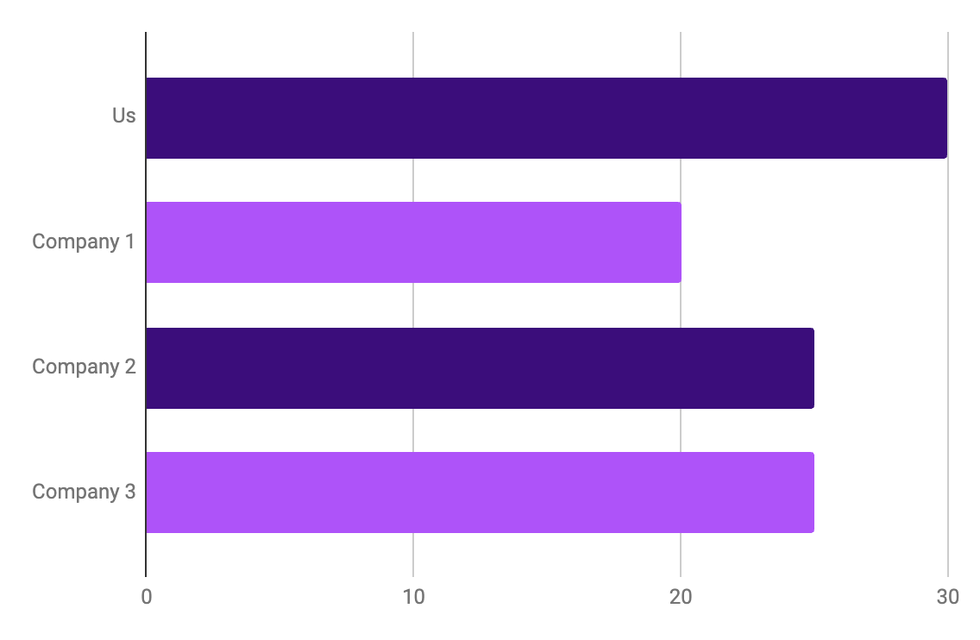
سهم بازار
در اینجا سهم بازار صنعت ما است
سهم بازار درصدی از بازار است که توسط یک شرکت یا صنعت خاص کنترل می شود. با تقسیم کل درآمد فروش یک شرکت بر کل درآمد فروش تولید شده در آن محاسبه می شود
کل صنعت
پیوند موجود در نمودار را دنبال کنید تا داده‌های آن را تغییر دهید و سپس پیوند جدید را در اینجا
جای‌گذاری کنید. برای اطلاعات بیشتر اینجا را کلیک کنید

Slide 12
موارد کلیدی اقدام
 | سه ماهه اول | ربع دوم | ربع سوم
اقدام کلیدی 1 | رویه های دقیق ایجاد کنید | نظارت و بررسی کنید عملکرد فرآیند | اندازه گیری کنید اثربخشی فرآیندها
اقدام کلیدی 2 | از تجزیه و تحلیل داده ها استفاده کنید برای به دست آوردن بینش | استراتژی هایی برای کاهش ضایعات ایجاد کنید | با تکنولوژی ها و روندهای جدید به روز باشید
اقدام کلیدی 3 | روی راه حل های فناوری برای اتوماسیون سرمایه گذاری کنید | کنترل هزینه ها را ایجاد کنید و هزینه های اضافی را کاهش دهید | محیطی از همکاری را ایجاد کنید
اقدام کلیدی 4 | روی بهبود مستمر تمرکز کنید | اطمینان از مدیریت صحیح منابع | بهترین شیوه ها را از خارج تحقیق کنید

Slide 13
چه چیزی در یک ماکت نشان داده شود
1
توضیحات محصول/وب‌سایت: مروری کوتاه بر محصول/وب‌سایت، شامل ویژگی‌های کلیدی، ابعاد و مواد مورد استفاده آن
ویژگی ها و مزایا: توضیح مفصلی در مورد ویژگی ها و نحوه سودمندی آنها برای کاربر
مشخصات فنی: فهرستی از مشخصات فنی محصول/وب‌سایت، مانند ابعاد، وزن، توان مورد نیاز، گزینه‌های اتصال و بستر میزبانی
2
3

Slide 14
خریدار PERSONA INFOGRAPHIC
"این یک نقل قول است، کلماتی پر از حکمت که می تواند الهام بخش هر کسی باشد که آنها را بخواند"
انگیزه ها
01
خلاقیت
سارا هیلز
02
بوم شناسی
26 ساله
نیویورک (ایالات متحده آمریکا)
مدیر بازاریابی
شخصیت
03
موسیقی
کاوشگر، ماجراجو فضای باز و کمپینگ را دوست دارد
درگیر در رسانه های اجتماعی، برای خودشان صحبت می کنند
به راحتی تحت تأثیر تبلیغات یا رسانه های اجتماعی قرار نمی گیرند
نقاط درد
BIO
دانستن نقطه درد شخصیت خریدار به شما کمک می کند پیام هایی را ایجاد کنید که متناسب با نیازهای آنها باشد
توضیح کوتاهی از اینکه یک مشتری معمولی چه خواهد بود، بنویسید. دقیق باش!

Slide 15
اطلاعات نقشه راه
ابتکار عمل | هدف، واقعگرایانه | ژان | فوریه | مارس | آوریل | می | ژوئن | ژوئیه | اوت | سپتامبر | اکتبر | نوامبر | دسامبر
درك كردن | نیازهای مخاطبان هدف خود را تحلیل و درک کنید
تحقیق انجام دهید | در مورد محصولات موجود در صنعت تحقیق کنید و میزان موفقیت آنها را تجزیه و تحلیل کنید
ایده های طوفان فکری | بر اساس بازخورد کاربران و یافته های تحقیقاتی ایده هایی ایجاد کنید
یک نمونه اولیه توسعه دهید | برای نشان دادن سرمایه گذاران، یک نسخه اولیه از محصول ایجاد کنید
تست قابلیت استفاده | نمونه اولیه را در فرآیندهای آزمایشی دقیق قرار دهید تا مطمئن شوید که نیازهای کاربر را برآورده می کند
بازخورد را تجزیه و تحلیل کنید | بازخورد را تجزیه و تحلیل کنید

Slide 16
بررسی اجمالی اندازه بازار
100 میلیون دلار
دایره بیرونی
اندازه کل بازار را که نمایانگر کل پایگاه مشتری بالقوه برای محصول یا خدمات است، در نظر بگیرید
دایره میانی
20 میلیون دلار
بازار هدف محصول یا خدمات را که ممکن است زیرمجموعه ای از کل بازار باشد، شناسایی کنید. این می تواند بر اساس عواملی مانند جمعیت شناسی، جغرافیا یا نیازهای خاص باشد
حلقه داخلی
5 میلیون دلار
اندازه بازار فعلی را نشان دهید، که نشان دهنده بخشی از بازار هدف است که شرکت با موفقیت تصرف کرده است

Slide 17
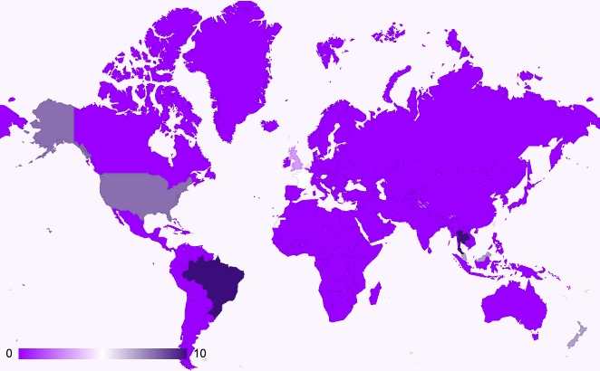
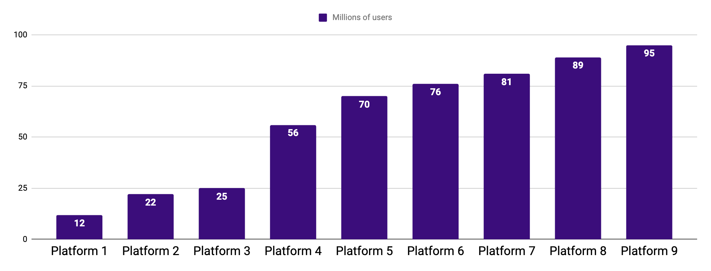
آمار رسانه های اجتماعی
XXX میلیارد
XXX میلیارد
کاربران کشور 1
کاربران کشور 2
XXX میلیارد
XH XMIN
XX
کاربران در سراسر جهان
میانگین
زمان صرف شده
پلتفرم های مورد استفاده
دسترسی به سراسر جهان
پلتفرم هایی با اکثر کاربران
Follow the link in the graph to modify its data and then paste the new one here. For more info, click here

Slide 18
مطالعات موردی
هدیه اینستاگرام
نتایج
یک هدیه محصول برای دومین سالگرد ما
25%
50%
65%
رویکرد
آماده کردن مجموعه‌ای از پست‌ها و استوری‌ها که می‌توانیم در اینستاگرام به اشتراک بگذاریم تا افراد بیشتری درباره برند ما بدانند
اگر محتوای ما جذاب و به اشتراک گذاری آسان باشد، می توانیم بیشتر به اشتراک گذاشته شویم و به ویروسی شدن برسیم
افزایش سهام
افزایش فالوور
افزایش کلیک
کلید 1
محتوای پست شده در روزهای هفته بیشتر به اشتراک گذاشته می شود
کلید 2
ما باید محتوای جدیدی طراحی کنیم تا کاربران جدید را حفظ کنیم

Slide 19
با تشکر
آیا هیچ سوالی دارید؟
youremail@freepik.com
+91 620 421 838
لطفاً این اسلاید را برای ذکر منبع نگه دارید

Slide 20
منابع جایگزین
در اینجا مجموعه ای از منابع جایگزین وجود دارد که سبک آنها با این الگو مطابقت دارد:
بردارها
طراحی الگوی آرایشگری با دست
بنر افقی آرایشگاه زنانه کشیده شده با دست

